Slide 1
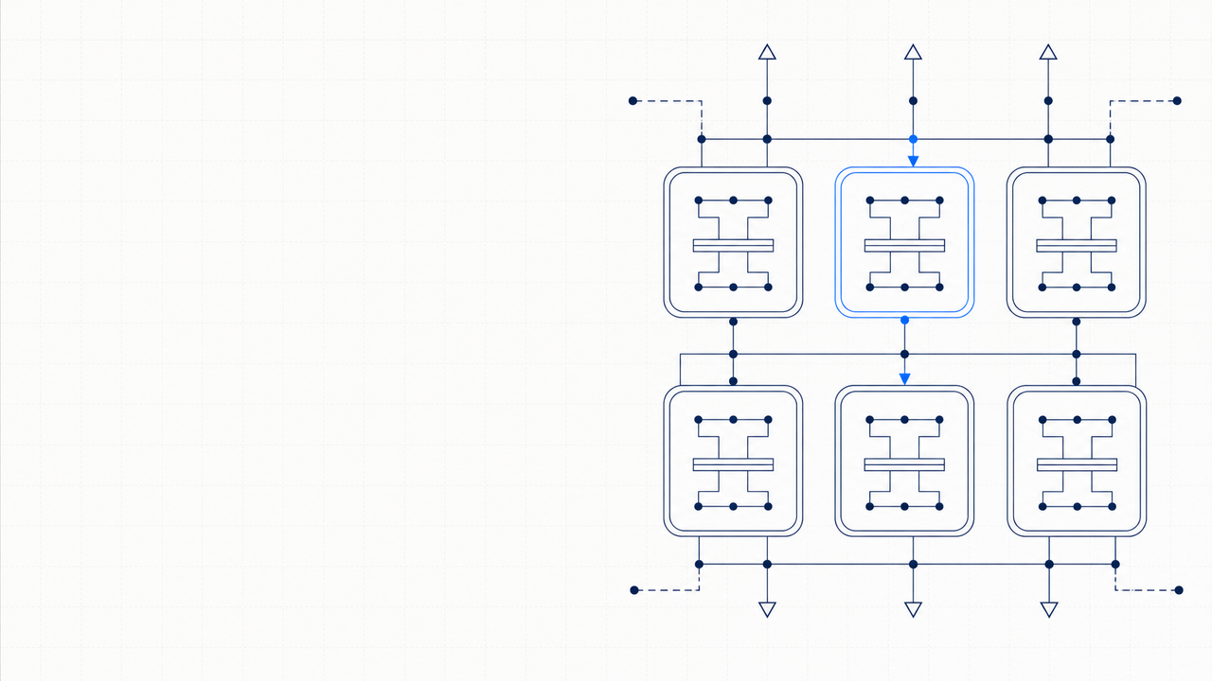
GRIDBRIEF
统一工作台
企业AI营销工作台：
打通线索、投放、内容、销售回传
把分散系统收敛为可运营的数据底座
从数据碎片到增长引擎
营销数据割裂、决策滞后、执行低效
增长闭环
正在吃掉利润率；一个统一的AI工作台
分析洞察直接进入自动化执行，
再由归因与ROI度量持续优化
可以同时解决这四个问题。
数据整合
AI分析
自动执行
效果度量
FOUR CORE MODULES
数据整合 · AI分析 · 自动化执行 · 效果度量
企业 AI 营销工作台 / product-launch
01
Notes:
企业AI营销工作台：从数据碎片到增长引擎
营销数据割裂、决策滞后、执行低效正在吃掉利润率；一个统一的AI工作台可以同时解决这四个问题。
• 企业AI营销工作台：从数据碎片到增长引擎
• 现状概览
• 核心风险

Slide 2
模块目录
执行摘要：为什么现在、做什么、怎样安全地赢
module-rail / exec agenda
5 questions for decision
结论先行
01
为什么这是管理层现在必须下注的系统
AI营销工作台把数据资产直接连接到收入结果，不再停留在报表层。
本简报围绕决策所需的最
低信息量展开—结论优先，
风险透明，下一步明确。
02
四模块闭环：数据整合→AI分析→自动化执行→效果度量
不是单点工具堆叠，而是可自我强化的增长工作流。
AI营销工作台是当前唯一能
把数据资产直接转化为可衡
量收入的系统级方案
03
真实风险：数据合规、模型漂移、组织抵触
数据整合→AI分析→自动化
逐项给出成本影响与可执行的缓解机制，不回避实施摩擦。
执行→效果度量，形成闭环
飞轮
风险、回收期、预算边界与
04
财务判断：保守回收期、关键里程碑、预算边界
90天动作会逐页给出
帮助董事会判断投还是不投、先投多少、何时扩容。
董事会只需抓住 5 个问题
05
未来90天的具体动作与必须立即拍板的事项
团队、试点、供应商比对与首个增长循环的落地路径。
阅读路径
价值判断 → 闭环方案 → 风险控制 → 财务回报 → 90天行动
企业 AI 营销工作台 · product-launch
02 / 08
Notes:
执行摘要：为什么现在、做什么、怎样安全地赢
本简报围绕决策所需的最低信息量展开—结论优先，风险透明，下一步明确。
• AI营销工作台是当前唯一能把数据资产直接转化为可衡量收入的系统级方案
• 数据整合→AI分析→自动化执行→效果度量，四个模块形成闭环飞轮
• 数据合规、模型漂移、组织抵触的真实成本及可落地的缓解策略
• 保守场景下的投资回收期、关键里程碑和需要董事会批准的预算范围

Slide 3
关键判断
03 / 08
营销的最大成本不是预算，是信号延迟
5
3
2
70%+
个部门
个系统
周时间
客户数据未进入决策系统
数据资产沉睡，AI 无法产生经营动作
协同才能让一个洞察落地
数据分散，无法形成同一决策面
行动窗口在审批流里被消耗
17天
典型活动从计划到启动
AI 工作台可将执行周期压缩至小时级
当洞察从产生到执行要穿越 5 个部门、3 个系统、2 周时间，
所有“精准营销”都只是事后解释。
2–4%
每次延迟带来的潜在收入损失
转化曲线不会等待组织补齐响应
结论：
AI 营销工作台首先解决的不是“投放更聪明”，而是“让信号更快变成动作”。
企业 AI 营销工作台 · product-launch
attention_is_all_you_need
Notes:
营销的最大成本不是预算，是信号延迟
当洞察从产生到执行要穿越5个部门、3个系统、2周时间，所有“精准营销”都只是事后解释。
• 典型企业超过70%的客户数据从未进入任何决策系统
• 营销活动从计划到启动平均耗时17天，AI工作台可将此缩短至小时级
• 每次决策延迟相当于在转化曲线上永久损失2-4%的潜在收入

Slide 4
系统比较
两种营销操作系统：拼接vs.一体
不是功能的多与少，而是决策闭环是否能在同一个系统内实时完成。
传统营销技术栈
企业AI营销工作台
拼接型
闭环发生位置
一体闭环型
CDP、MA、BI、广告平台独立运行
左侧：数据、分析、执行、度量
统一数据层 → 实时AI归因与预测
数据通过ETL批量同步
分散在不同系统
自动化多渠道编排 → 分钟级效果回传
策略依赖人工复盘和季度规划
右侧：数据→AI→编排→回传
响应市场变化以周为单位
在同一工作台内连续发生
整个OODA循环在系统内完成
多系统串联 · 滞后同步 · 人工驱动
统一底座 · 实时感知 · 自动优化
关键变量对比
|
不同路径影响：前者优化单点效率，后者压缩从信号到动作的全链路时间
企业 AI 营销工作台
04
Notes:
两种营销操作系统：拼接vs.一体
不是功能的多与少，而是决策闭环是否能在同一个系统内实时完成。
• CDP、MA、BI、广告平台独立运行，数据通过ETL批量同步，策略依赖人工复盘和季度规划；响应市场变化以周为单位
• 统一数据层→实时AI归因与预测→自动化多渠道编排→分钟级效果回传；整个OODA循环在系统内完成
• 关键变量对比
• 不同路径影响

Slide 5
PROOFGRID
先行者已经拿到了真金白银
12个月实测样本
以下结果来自同行业在 AWS / GCP / Azure 上部署同类 AI 营销工作台的实测数据，
验证数据整合、AI 分析、自动化执行与效果度量一体化后可直接兑现经营收益。
CASE 01 / D2C
CASE 02 / FINANCE
CASE 03 / B2B TECH
+32%
14天→4小时
-41%
客户生命周期价值
活动启动时间
获客成本
整合线上线下行为数据，
自动化工作流引擎接入
打通意图数据、CRM
用 AI 个性化推荐驱动
预训练模型与审批链，
与广告投放三方数据，
高价值人群复购与加购。
跨渠道活动上线提速 80%。
AI 动态分配预算到高意向渠道。
退货率下降 5 个百分点
合规审批仍保留在流程内
转化率翻倍，前三季度超目标
6 个月内完成效果验证
实现分钟级编排与发布
预算分配从周级变为日级
05
企业 AI 营销工作台
Notes:
先行者已经拿到了真金白银
以下结果来自同行业在AWS/GCP/Azure上部署同类AI营销工作台的12个月实测数据。
• 某D2C品牌通过整合线上线下行为数据并应用AI驱动的个性化推荐，6个月内LTV显著上升，且退货率下降5个百分点
• 一家金融服务公司利用自动化工作流引擎和预训练模型，使跨渠道活动上线速度加快80%，合规审批仍在流程内
• B2B科技企业将意图数据、CRM和广告投放三方数据打通，AI动态分配预算至高意向渠道，前三季度即超目标

Slide 6
SIGNALCOUNT
保守财务模型：18个月的投资逻辑
基于中等规模企业（年营收5-20亿人民币）的典型部署场景，
不含战略折扣。
投资回收期
现金回正
首年总拥有成本
后续运营更轻
< 12个月
180-240万
含3个月数据整合与模型冷启动，
含平台许可、初始数据工程和
基于类似部署的 IRR≥35%
一次模型定制；后续年费降30%
数据合规通过率
团队学习成本
98%+
≤ 3人月
轻量上手
审计项一次通过
内置 GDPR/PIPL 处理模板，
营销运营岗无需编码，
由已验证审计记录支撑
模型调优由供应商 AI 团队承担
企业 AI 营销工作台 · 面向管理层
06
Notes:
保守财务模型：18个月的投资逻辑
基于中等规模企业（年营收5-20亿人民币）的典型部署场景，不含战略折扣。
• 投资回收期
• 首年总拥有成本
• 数据合规通过率
• 团队学习成本

Slide 7
SPREADMAP
部署前vs部署后：关键效率指标
数据来自10家同规模企业部署同类AI工作台的平均表现，基线为部署前12个月。
before → after
提升值越高，表示部署后效率跃迁越明显
A
数据整合
部署后改善指数
100
从仅依赖CRM和官网，扩展至全渠道事件、
社交媒体和IoT触点
80
B
AI分析
60
从简单规则转向深度学习模型，
冷启动后3个月稳定在90%以上
40
自动化执行
C
从绝大部分手工操作到系统自动处理触发、
20
A/B测试和预算重分配
88
90
0
D
效果度量
数据整合
AI分析
自动化执行
效果度量
从月度BI报告转为实时仪表盘，模型更新后
60
立即反映在效果指标中
46
企业 AI 营销工作台 · 07
product-launch
Notes:
部署前vs部署后：关键效率指标
数据来自10家同规模企业部署同类AI工作台的平均表现，基线为部署前12个月。
• 从仅依赖CRM和官网，扩展至全渠道事件、社交媒体和IoT触点
• 从简单规则转向深度学习模型，冷启动后3个月稳定在90%以上
• 从绝大部分手工操作到系统自动处理触发、A/B测试和预算重分配
• 从月度BI报告转为实时仪表盘，模型更新后立即反映在效果指标中

Slide 8
推进序列
企业 AI 营销工作台
接下来90天：从决策到第一个增长循环
所有列出的动作都已有可签约的供应商、内部团队模板和合规预审路径。
90天目标
完成预算决策 → 打通关键数据 → 上线首个 AI 增长用例并产出第一次 ROI 评估
第1-2周
第3-6周
第7-12周
决策与立项
环境与数据
上线与验证
批准预算与 SOW，确定
部署环境，映射关键数据源，
客户流失预警上线 A/B 测试，
项目经理和业务负责人
输出数据质量基线报告
交付第一次 ROI 评估
1
2
3
项目启动
首个增长循环形成
关键节点 1
关键节点 2
关键节点 3
董事会批准预算与 SOW，
供应商部署环境，映射关键
首个 AI 模型上线 A/B 测试，
任命内部项目经理和业务负责人
数据源并出具质量基线报告
形成第一次可审计 ROI 结果
面向企业管理层的 SaaS 营销工作台落地路径
08
Notes:
接下来90天：从决策到第一个增长循环
所有列出的动作都已有可签约的供应商、内部团队模板和合规预审路径。
• 董事会批准预算与SOW，任命内部项目经理和业务负责人
• 供应商部署环境，映射关键数据源，输出数据质量基线报告
• 首个AI模型（客户流失预警）上线A/B测试，交付第一次ROI评估

